Slide 1

东软现代产业学院
爬虫项目汇报
大数据1班李子煊时间2023年6月28日

Slide 2

利用 jupyter Notebook,pycharm工具通过爬取，并作出可视化分析，展现自己的学习成果
01
爬取豆瓣电影Top250
02
将全部数据进行储存
项目目标
进行可视化分析
03
project objective
04
个人收获

Slide 3
PART 01
爬取豆瓣电影Top250
presentation and make it into a film to used wider field

Slide 4

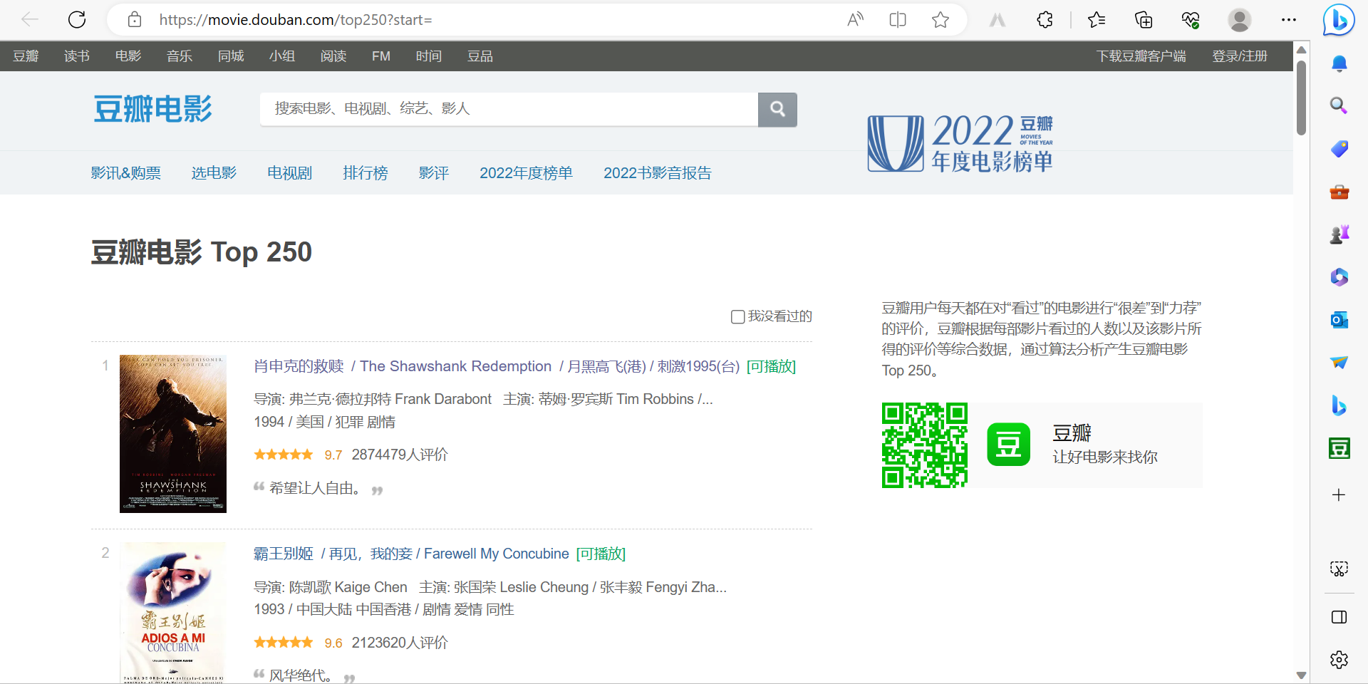
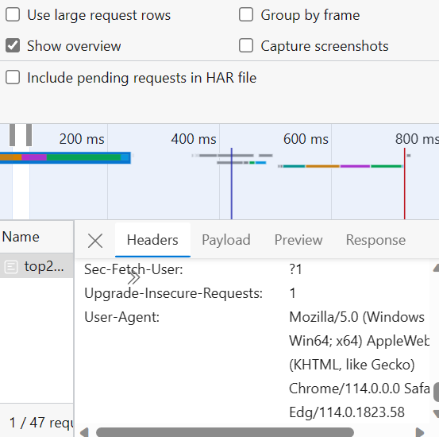
爬取豆瓣电影
爬取网页第一步是让网页知道我们是真人，但豆瓣几乎没有反扒机制所以我们只要给我们浏览器的Agent就可以了，由于位置不足的问题我把格式放在下一张图

Slide 5
def askURL(url):
# 设置请求头，模拟浏览器访问
head = {
"User-Agent": "Mozilla/5.0 (Windows NT 10.0; Win64; x64) AppleWebKit/537.36 (KHTML, like Gecko) Chrome/114.0.0.0 Safari/537.36 Edg/114.0.1823.51"
}
# 构建请求对象
request = urllib.request.Request(url, headers=head)
html = ""
try:
# 发送请求并获取响应
response = urllib.request.urlopen(request)
# 读取响应内容
html = response.read().decode("utf-8")
except urllib.error.URLError as e:
# 网络请求异常处理
if hasattr(e, "code"):
print(e.code) # 打印错误代码
if hasattr(e, "reason"):
print(e.reason) # 打印错误原因
return html

Slide 6
PART 02
将全部数据进行储存

Slide 7
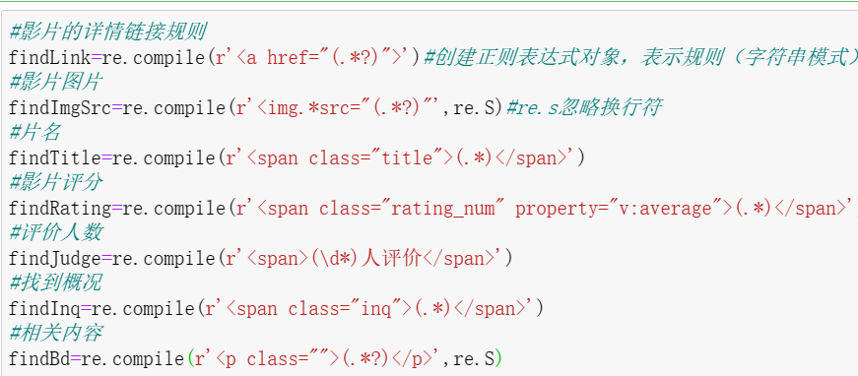
匹配需要的信息

Slide 8
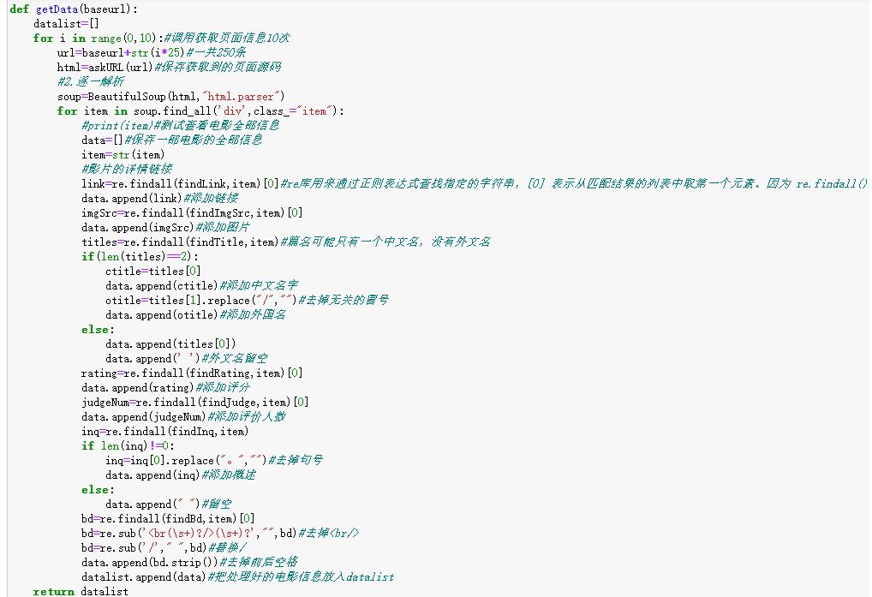
这段代码的作用是使用正则表达式从电影信息块 item 中提取电影的详情链接。
re.findall(findLink, item) 表示在 item 中查找匹配正则表达式 findLink 的字符串，并返回所有匹配的结果。re.findall() 方法的返回结果是一个列表，包含所有匹配的字符串。
6%

Slide 9
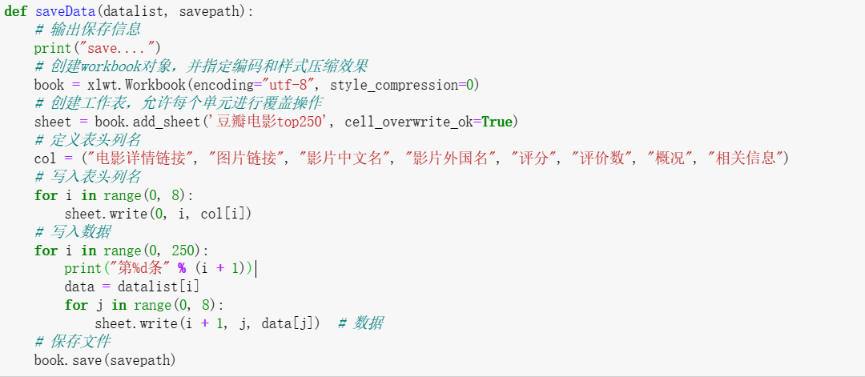
这段代码定义了一个名为 saveData(datalist, savepath) 的函数，用于将电影信息保存到Excel文件。
函数的参数包括 datalist 和 savepath，其中 datalist 是包含电影信息的列表，savepath 是指定保存文件的路径。

Slide 10
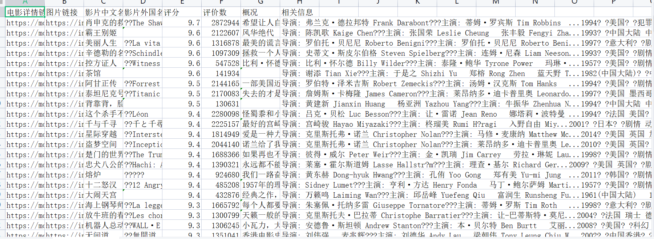
制作的xls表

Slide 11
PART 03
可视化分析

Slide 12
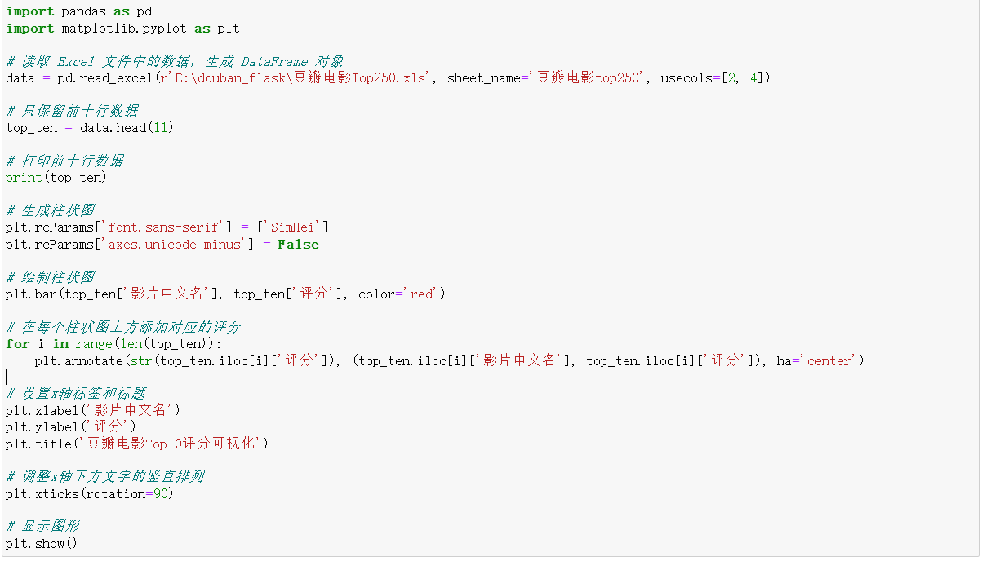
这段代码使用了pandas和matplotlib库对Excel文件中的数据进行处理和可视化进行柱状图处理

Slide 13
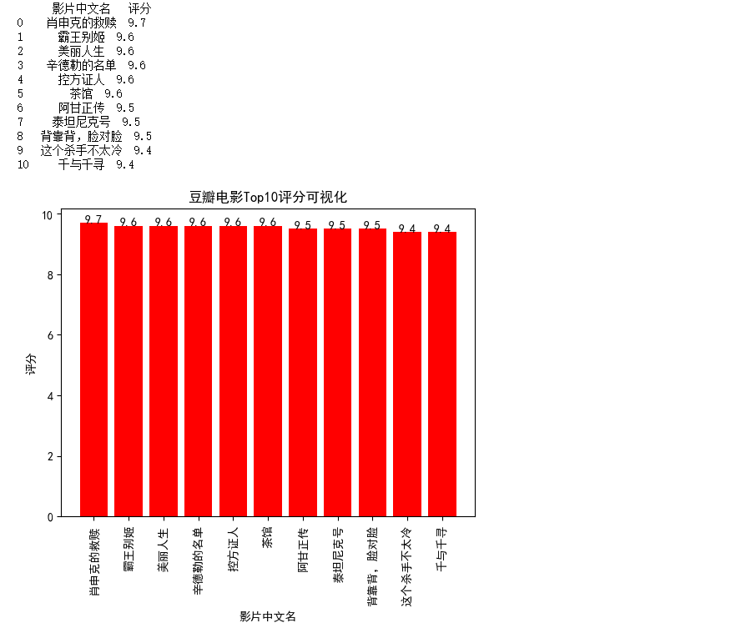
从图上看并不明显

Slide 14
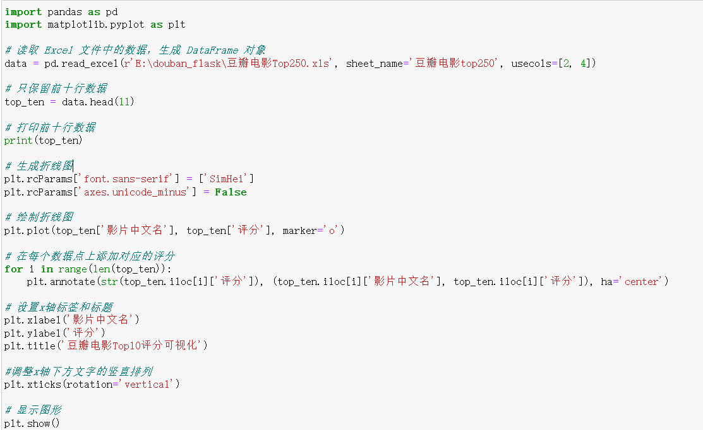
这段代码使用了pandas和matplotlib库对Excel文件中的数据进行处理和可视化进行折线图处理

Slide 15
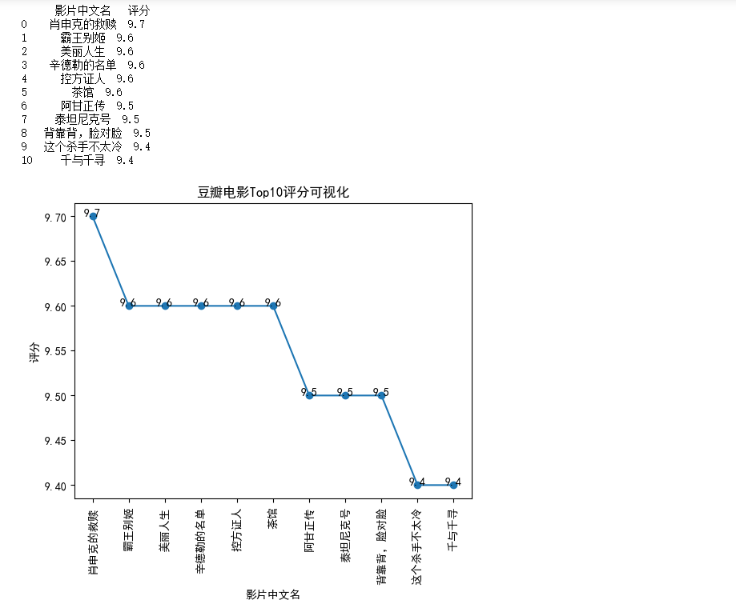
前十之间的区别比较明显

Slide 16
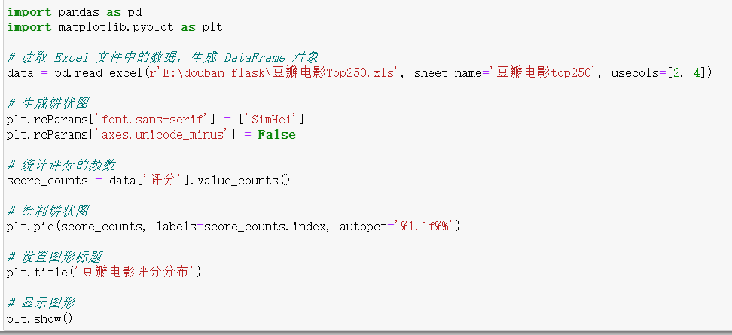
这段代码使用了pandas和matplotlib库对Excel文件中的数据进行处理和可视化进行饼状图处理

Slide 17
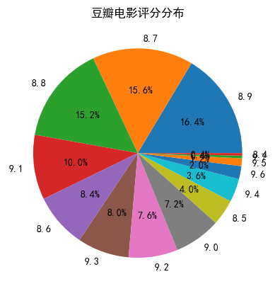
可以看出8.7评分是大部分的归宿

Slide 18
PART 04
个人收获

Slide 19
对python的画图，python爬虫，flask框架有了更深的理解。以及遇到了一些软件或者版本的问题，同时也发现了遇到问题的时候可以在网上查资料。因为遇到这种问题的大概率不只有自己一个人。这次实训也同时吸引出我对python的兴趣，让我更加渴望了解计算机的底层逻辑。

Slide 20
2023/6/28
感谢您的观看

